Slide 1
OPE: 2021-1 Processo de acompanhamento e avaliação dos trabalhos
professores-ope-tcc@faculdadeimpacta.com.br

Slide 2
Agenda
Introdução
Processo de avaliação
Planejamento
Ferramentas
Sugestões
Bibliografia

Slide 3
Introdução
Esta disciplina permite aplicação prática do conteúdo programático adquirido no curso em um projeto ou um trabalho a ser desenvolvido em grupos.
Grupos fazem parte de turmas e serão avaliados por uma banca de orientadores:
OPE (Oficina de Projeto de Empresa), para alunos de cursos tecnológicos.
A coordenação das disciplinas é de responsabilidade do Prof. Fabio Furia Silva.

Slide 4
Aulas Remotas
Devido a atual conjuntura pandêmica as aulas com os encontros seguirão sendo remotas (online), como no semestre passado.
Seguiremos este modelo enquanto o Governo do Estado de São Paulo e da Direção da própria Faculdade não autorizar o retorno presencial às aulas.
Notem que este modelo remoto não é o modelo de Ensino à Distância (EaD).
O Plano de Retorno às aulas presenciais, que fora apresentado a vocês no final do semestre passado, somente será seguido após ambas as autorizações.
Não há ainda previsão para esse retorno presencial, embora o governo já adiou para após outubro deste ano, ainda a ser ratificado.

Slide 5
Orientadores Cada turma terá o seu orientador principal, em cada semestre.
Para turmas grandes, poderá haver 2 professores, mas cada grupo terá um orientador único no semestre.
sem | disc | curso | turno | curso sem | Orientador | Dia
3 | OPE1 | ADS | EaD | ADS 3A - EaD | Marco Tomé
3 | OPE1 | ADS | EaD | ADS 3B - EaD | Marco Tomé
4 | OPE2 | ADS | EaD | ADS 4A - EaD | Victor Stafusa
3 | OPE1 | ADS | MANHÃ | ADS 3A MANHÃ | Marco Tomé | 2ª
3 | OPE1 | SI | MANHÃ | SI 3A MANHÃ | Marco Tomé | 5ª
4 | OPE2 | ADS | MANHÃ | ADS 4A MANHÃ | Leonardo Takuno | 5ª
4 | OPE2 | SI | MANHÃ | SI 4A MANHÃ | Leonardo Takuno | 5ª
3 | OPE1 | BD | MANHÃ | BD 3A MANHÃ | Fabiano Passos | 3ª
3 | OPE1 | BD | NOITE | BD 3B NOITE | Gustavo Maia | 3ª
4 | OPE2 | BD | NOITE | BD 4A NOITE | Rodrigo Müller | 3ª
3 | OPE1 | ADS | NOITE | ADS 3B NOITE | Marco Tomé | 6ª
3 | OPE1 | ADS | NOITE | ADS 3C NOITE | Fabio Campos | 6ª
3 | OPE1 | SI | NOITE | SI 3B NOITE | Fabio Campos | 6ª
4 | OPE2 | ADS | NOITE | ADS 4C NOITE | Victor Stafusa | 5ª
4 | OPE2 | ADS | NOITE | ADS 4B NOITE | Fernando Sousa | 6ª
4 | OPE2 | SI | NOITE | SI 4B NOITE | Victor Stafusa | 5ª
3 | OPE1 | GTI | NOITE | GTI 3A NOITE | Renato Borba | 6ª
4 | OPE2 | GTI | NOITE | GTI 4A NOITE | Renato Borba | 6ª

Slide 6
Grupos
A formação ou confirmação de grupos deve ser executada na 1ª semana
Grupos devem ter entre:
3 e 5 alunos (presencial)
5 e 7 alunos (EaD)
Na definição do grupo devem ser escolhidos:
Nome do grupo (identificação) – nome simples que identifica o grupo ou o projeto, que não poderá ser alterado no semestre (apelido ou nome de guerra do grupo).
Título preliminar do trabalho – título do relatório técnico, que poderá ser aprimorado antes da entrega final. Por exemplo: “Desenvolvimento de Sistema de Detecção de Melanomas através de Reconhecimento de Imagens utilizando Redes Neurais”.
Cliente: nome da empresa ou público alvo.
Descrição do trabalho e ou projeto.
Apenas um aluno de cada grupo deve executar o formulário de criação de grupos: https://forms.gle/b426PKTvp3qVUj78A
Este aluno responsável pelo grupo deve-se conectar no Google Drive com o seu e-mail institucional: nome.sobrenome@aluno.faculdadeimpacta.com.br

Slide 7
Competências
Desenvolver competências no domínio do Gerenciamento de Projetos, Engenharia de Software e Empreendedorismo por meio da construção de um produto e entrega do trabalho de conclusão de curso;
Definir soluções de tecnologia da informação viáveis amparadas em conceitos, frameworks, metodologias e melhores práticas;
Ter visão geral do gerenciamento de projetos de tecnologia da informação;
Apresentar de forma eficiente a capacidade de desenvolver atividades de forma colaborativa em equipes multidisciplinares;
Demonstrar aptidão de comunicação interpessoal e expressão correta em documentos técnicos;
Avaliar produtos ou soluções de tecnologia da informação.
Especificar requisitos de soluções sistêmicas que atendam às necessidades do cliente de solucionar o problema.

Slide 8
Habilidades
Conhecer e aplicar as ferramentas e técnicas dos processos envolvidos no Gerenciamento de Projetos;
Desenvolver um produto amparado nos processos de Engenharia de Software;
Avaliar o produto perante a necessidade de mercado.

Slide 9
Macro conteúdo
Engenharia de Software
Empreendedorismo
Gerenciamento de Projetos

Slide 10
Agenda
Introdução
Processo de avaliação
Planejamento
Ferramentas
Sugestões
Bibliografia

Slide 11
Processo de avaliação
A avaliação do grupo incluirá diversos componentes.
Estes componentes comporão notas de atividades contínuas ou a nota da prova.
Componente | Descrição | Notas | Disciplina
Projeto | Gestão e Desenvolvimento do Projeto | AC | OPE1 e OPE2
Documento | Relatório Técnico | AC | OPE2
Artefatos | de Engenharia de Software | AC | OPE1
Vídeo | em formato de Pitch | Prova | OPE1
Simpacta | Evento final para os formandos | Prova (Apresentação) | OPE2

Slide 12
Processo de avaliação – Frequência e Nota
As frequências dos alunos são individuais, confirmadas em cada encontro.
Frequência ≥ 75%
E
Nota Final ≥ 6,0
Aluno Aprovado
Encontros
Aluno Matriculado
Frequência < 75%
OU
Nota Final < 6,0
Aluno Reprovado

Slide 13
Processo de avaliação – Cálculo da Nota Final
As notas do grupo serão replicadas aos seus respectivos alunos.
Nota Final
= 50% * MAC + 50% * PROVA
MAC
Médias das 4 melhores notas de AC.
PROVA
Para as disciplinas de OPE 1, será um vídeo.
Para as disciplinas de OPE 2, será a apresentação no Simpacta.
PAI
Não se aplica às disciplinas de OPE.

Slide 14
Encontros
Encontros regulares permitirão acompanhamento e avaliação dos projetos ou trabalhos de cada grupo.
Serão 4 encontros formais com cada grupo.
Em cada encontro serão avaliados:
Presença do grupo.
Revisão do projeto (Sprint Review).
Avaliação do documento.
Avaliação dos artefatos de software.
Orientação quanto ao trabalho ou projeto.
A presença de todos os participantes é obrigatória:
contará como presença no dia.
afetará a nota da AC daquele encontro.

Slide 15
Acompanhamento de projetos por Sprints nos encontros
Metodologia ágil adaptada para a disciplina.
4 sprints de projeto.
Encontros para Sprint Review a cada 3 semanas em média. ¹
Avaliação em cada Sprint:
Planejamento
Qualidade técnica
Realização das histórias planejadas (exceto no backlog)
AC ¹ | OPE 1 | OPE 2
1 | BackLog | Sprint 4
2 | Sprint 1 | Sprint 5
3 | Sprint 2 | Sprint 6
4 | Sprint 3 (MVP) | Sprint 7 (Projeto)
¹ Este Planejamento poderá ser adaptado para uma disciplina ou turma em específico a critério do(a/s) respectivo(a/s) orientador(a/es).
MVP: Minimum Viable Product: desenvolvimento de um piloto ou protótipo

Slide 16
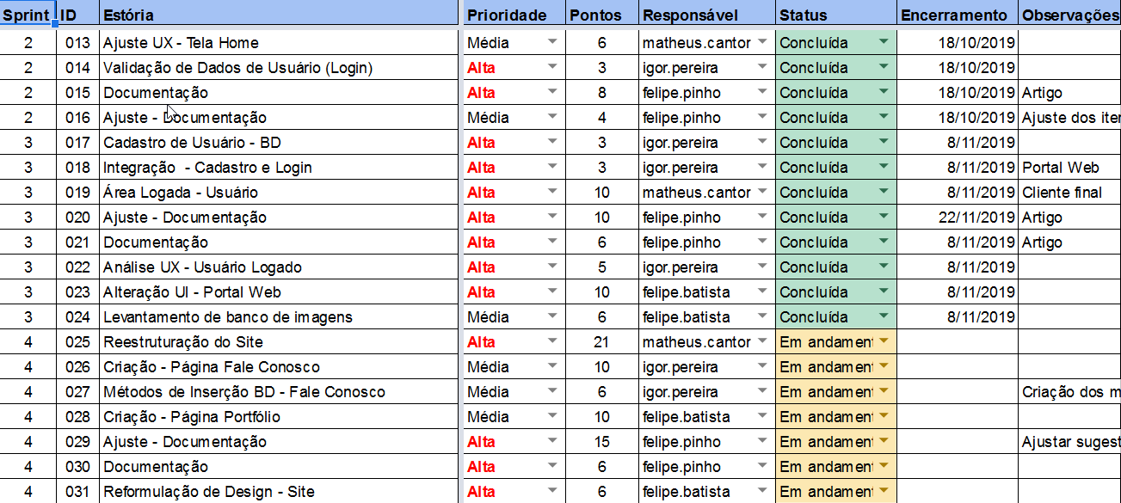
Google Sheets – Sprint Review
Grupos devem preencher apenas uma aba: Sprint Planning, com as estórias:
realizadas na sprint anterior.
planejadas para próxima sprint.
O grupo deve preparar a lista das primeiras estórias já para o 1º encontro. Segue lista de estórias de exemplo:

Slide 17
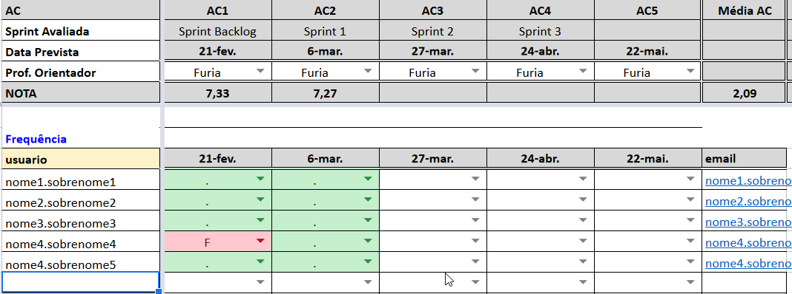
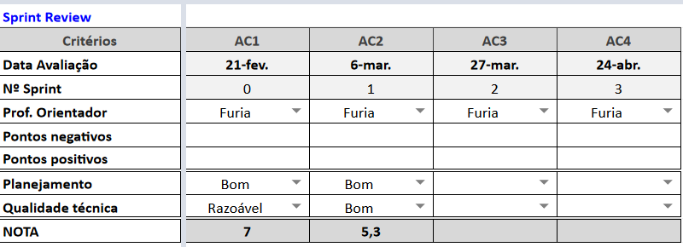
Google Sheets
Planilhas de gestão de cada grupo

Slide 18
Avaliação de Documento
 OPE1
 OPE2
Cada grupo deverá elaborar um documento formal, final, que resumirá seu trabalho ou projeto.
A evolução do documento será avaliada em ACs, como revisões de cada entrega ¹.
Critérios de Avaliação:
Completude
Qualidade
Forma
Complexidade
AC ¹ | OPE 1 | OPE 2
1 | - | -
2 | - | DOC
3 | - | -
4 | - | DOC
5 | DOC | PDF
¹ Este planejamento poderá ser adaptado para uma disciplina ou turma em particular a critério do orientador.

Slide 19
Avaliação de Documento
Cada disciplina e turma terão um tipo de documento diferente a ser elaborado, com conteúdo diferenciado.
O modelo do documento será apresentado pelo(s) orientador(es) responsável(is).
A versão inicial (OPE 1) ou atual (OPE 2) do documento será compartilhada através do Google Drive.
Os alunos e orientadores editarão o documento ou subirão novas versões no próprio Google Drive, mantendo o histórico de alterações.

Slide 20
Avaliação de Artefatos de Software
Cada turma possui outras disciplinas no mesmo semestre que farão contribuições para o desenvolvimento do trabalho de OPE, através de diversos artefatos de software.
A disciplina de OPE utilizará a nota obtida na AC de alguns desses artefatos em sua disciplina original como parte da nota em OPE.

Slide 21
Avaliação de Artefatos de Software
O orientador de cada turma informará quais artefatos serão cobrados e de qual disciplina.
Esses artefatos devem ficar em uma pasta com acesso de leitura para o orientador de cada grupo de forma a serem consultados a qualquer momento por ele. ¹
As entregas ficarão alternadas com as correções do relatório.
¹ Este planejamento poderá ser adaptado para uma disciplina ou turma em particular a critério do orientador.

Slide 22
Avaliação de protótipo (MVP)
 OPE1
 OPE2
Cada grupo presentará um protótipo (piloto) viável de seu projeto.
Esta avaliação contará para a AC 5, juntamente com o plano para atuação nas férias e com a versão preliminar do documento.
ADS
SI
BD
GTI

Slide 23
Simpacta
 OPE1
 OPE2
Evento onde os alunos apresentam o seu trabalho ou projeto final. Esta apresentação definirá a nota da avaliação final (nota de prova) dos formandos (OPE 2 e TCC 2: 4º e 8º).
V Simpacta
Datas do evento ¹:
07 a 11 de junho de 2021, a partir das 19h (noturno) ou 8h (matutino).
Outros Cursos participantes ²:
ADM (Administração)
JD (Jogos Digitais)
RC (Redes de Computadores)
PM (Produção Multimídia)
Local: online
Presença: obrigatória para alunos formandos
Avaliação: professores orientadores de outros grupos avaliarão as apresentações dos grupos
Premiação: os melhores grupos serão premiados (prêmios ainda a confirmar)
Critérios de avaliação:
Qualidade
Inovação
Implementação
Apresentação
Arguição
¹ Datas pré-reservadas, mas turmas e agenda do dia ainda a confirmar.
² Cursos ainda a serem confirmados.

Slide 24
Vídeo
 OPE1
 OPE2
Entrega que definirá avaliação final (nota de prova) dos grupos de 3º e 7º semestres (OPE1 e TCC1).
Data: última semana de novembro (a confirmar).
Entrega: online, via Google Drive ou canal do YouTube (criado para esta disciplina, a ser disponibilizado).
Vídeo: deverá ser criado em formato de pitch, e deverá durar dois minutos.
Avaliação: orientadores avaliarão os vídeos.
Critérios de avaliação:
Qualidade.
Objetividade e assertividade.
Inovação e relevância.
Viabilidade da solução.

Slide 25
Agenda
Introdução
Processo de avaliação
Planejamento
Ferramentas
Sugestões
Bibliografia

Slide 26
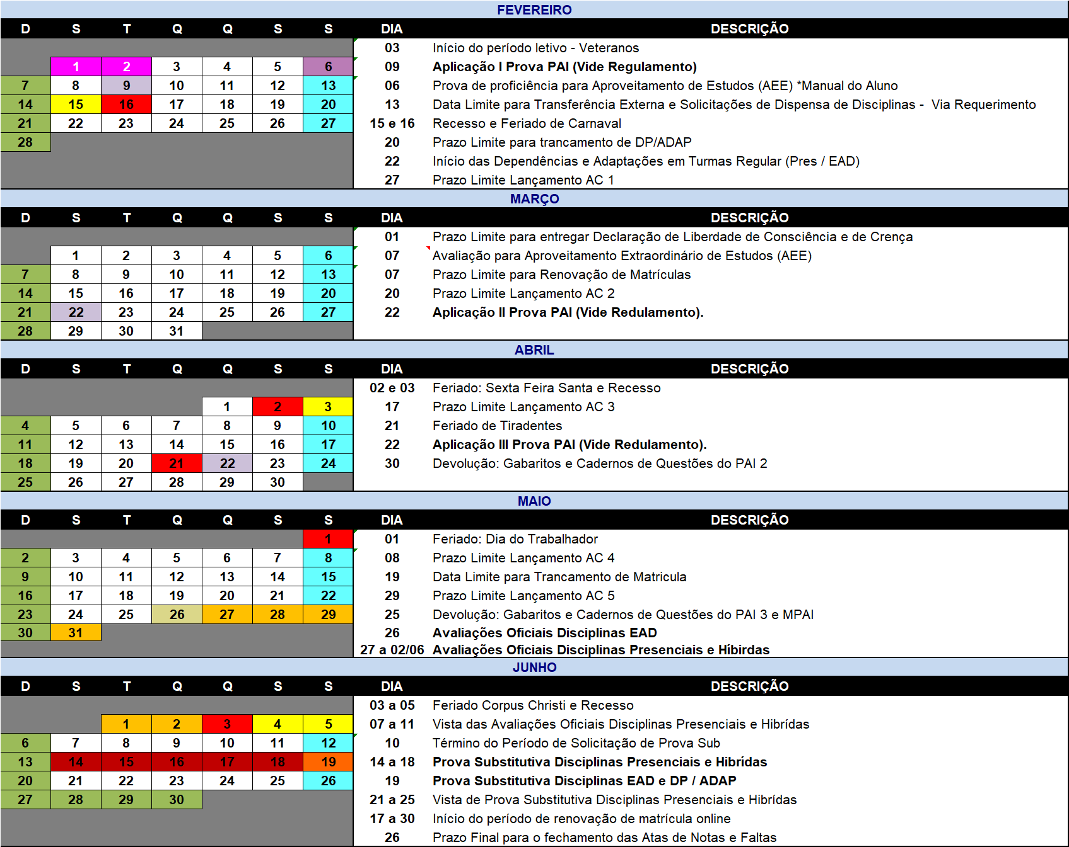
Planejamento - Calendário
Calendário
Simpacta

Slide 27
Planejamento – Agenda
Planejamento geral e por dia de semana das disciplinas. Será confirmado por cada orientador

Slide 28
Planejamento – Modelos
Serão disponibilizados no Google Classroom e Google Drive institucionais.
Modelos de relatórios técnicos.
Agenda.
Relatórios técnicos anteriores.
Guia de boas práticas de escrita.

Slide 29
Licença de Desenvolvimento Acadêmico
Todo projeto desenvolvido é considerado como de domínio público ou institucional ou acadêmico da Faculdade Impacta.
O projeto final deve estar disponível em sua integridade para a Faculdade Impacta através do GitHub.

Slide 30
Agenda
Introdução
Processo de avaliação
Planejamento
Ferramentas
Sugestões
Bibliografia

Slide 31
Ferramentas – Google
Acesso deve ser através do e-mail institucional: nome.sobrenome@aluno.faculdadeimpacta.com.br
Classroom
Cada turma terá seu próprio Classroom, tal como ocorre em todas as outras disciplinas.
Disponibilização de materiais e modelos.
Disparo de formulários de formação de grupos.
Drive
Planilhas de avaliação, documentos e modelos:
Sugere-se utilizar o Drive Stream (permite navegar pelo Windows Explorer): https://support.google.com/a/answer/7491144?hl=en
Sheets
Planilhas de avaliação.

Slide 32
Ferramentas – GitHub
Todo o código fonte deverá ser obrigatoriamente armazenado na conta acadêmica.
GitHub
https://github.com/
Criar uma conta utilizado o seu e-mail acadêmico: nome.sobrenome@alunofaculdadeimpacta.com.br
Enviar e-mail para solicitar acesso: professores-ope-tcc@faculdadeimpacta.com.br
Curso para iniciante
https://www.udemy.com/course/git-e-github-para-iniciantes/

Slide 33

Ferramentas – Telegram
Para apoiar a comunicação durante a conjuntura de atuação remota, adotar-se-á o Telegram como plataforma alternativa ao e-mail.
O WhatsApp seria mais prático, mas foi vetado por que nem todos os professores querem expôr seus números de telefone.
Use o grupo para se comunicar com o professor e/ou com os colegas.
Cada equipe terá um grupo no Telegram junto com o professor.
Para iOS: https://apps.apple.com/us/app/telegram-messenger/id686449807
Para Android: https://play.google.com/store/apps/details?id=org.telegram.messenger
Para Web: https://web.telegram.org
Para Desktop: https://desktop.telegram.org

Slide 34
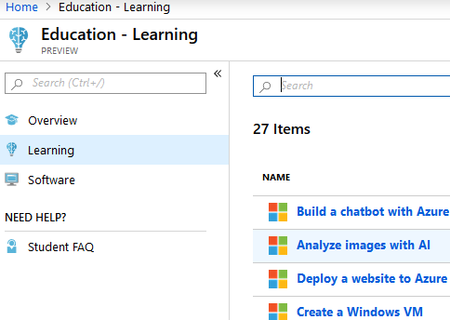
Ferramentas – Azure
Portal Azure:
https://portal.azure.com
Login com e-mail Microsoft: 9999999@alunoimpacta.com.br
Cursos da Pluralsight
Instâncias e serviços em Nuvem
Software do programa Acadêmico

Slide 35
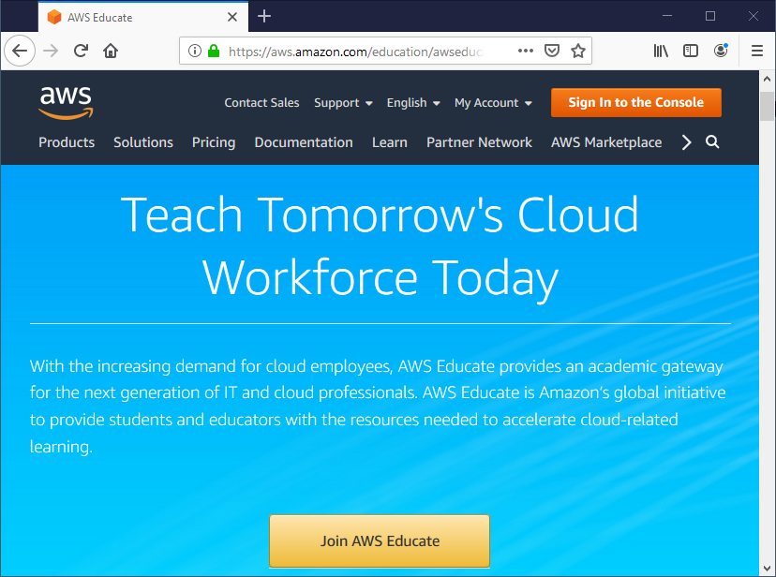
Ferramentas – AWS
Portal AWS Educate
https://www.awseducate.com
Instâncias e serviços em nuvem
Até US$ 100/ano/aluno de crédito
Aguardar convite pelo orientador ou professor

Slide 36
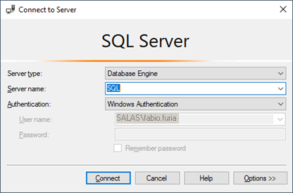
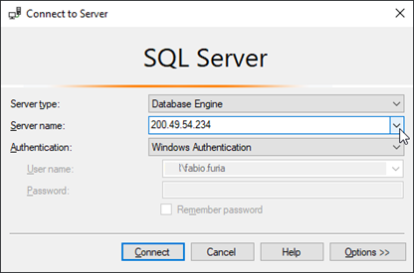
Ferramentas – SQL Server 2017
Banco de Dados SQL Server
servidor: sql.salas.aulas (rede da faculdade) 200.49.54.234 (rede remota)
usuário: nativo do domínio salas
pode ser acessado remotamente
Para acessar remotamente
C:\>runas /netonly /user:salas\999999 SSMS
Digite a senha para salas\999999:
Tentando iniciar SSMS como usuário "salas\999999" ...

Slide 37
Agenda
Introdução
Processo de avaliação
Planejamento
Ferramentas
Sugestões
Bibliografia

Slide 38
Sugestões
Escrita
Documentos devem ter linguagem formal, e escrita com qualidade exemplar.
Revisar com conhecidos que tenham domínio do idioma.
Livro
"Como formatar seu TCC: Inclui Microsoft Word, LibreOffice Writer e Google Docs", do Prof. Alexandre Rangel.
Curso
Word 2016 - Trabalhando com Documentação Profissional.
https://impacta.com.br/online/Word-2016-para-Documentacao-Profissional-online.php
Desconto para alunos.

Slide 39
Agenda
Introdução
Processo de avaliação
Planejamento
Ferramentas
Sugestões
Bibliografia

Slide 40
Bibliografia
VARGAS, R. V.; ROCHA, A. C.; Microsoft Project 2016: Standard, Professional & Pro for Office 365. 1ed. Brasport. 2017.
RANGEL, A. Como formatar seu TCC: Inclui Microsoft Word, LibreOffice Writer e Google Docs
OLIVEIRA, G. B. MS Project & Gestão de Projetos. 1.ed. São Paulo: Pearson Makron Books, 2007.
SCHWABER, R.. Agile Project Management with Scrum. 1st ed. New York: Microsoft Press, 2004.

Slide 41
OPE Processo de acompanhamento e avaliação da evolução dos trabalhos
Professores orientadores professores-ope-tcc@faculdadeimpacta.com.br

